Slide 1
FirmenOnline 2.0
Mitarbeiter abmelden
Business Owner Firmenprozesse
L-FK-BOF
Stuttgart Februar, 2023
© Allianz 2022

Slide 2
Disclaimer
Bei diesem Foliensatz handelt es sich um eine Hilfestellung zum besseren Verständnis der Funktion „Mitarbeiter abmelden“ für den Grund „Beendigung des Arbeitsverhältnisses vor Beginn der Rentenzahlung“ sowie zur Beantwortung von Kundenanfragen zum Thema. Es wird hierbei der aktuelle Stand vom Februar 2023 dargestellt. FirmenOnline wird laufend weiterentwickelt.
Die darin enthaltenen Beispiele und Screenshots sind beispielhafte Darstellungen. Je nach Fallkonstellation kann die Anzeige in FirmenOnline abweichen.
Der Foliensatz erhebt damit keinen Anspruch auf Vollständigkeit.
© Allianz 2022

Slide 3
Übersicht / Inhalte
1 | Übergreifendes
2 | Direktversicherung/Pensionskasse
3 | Unterstützungskasse

Slide 4
Übergreifendes
01

Slide 5
Hintergrundinformation
Übergreifendes
Über den Bestandsservice „Mitarbeiter abmelden“ können für die folgenden Gründe Abmeldungen übermittelt werden:
Beendigung des Arbeitsverhältnisses vor Beginn der Rentenzahlung (Ausscheiden Arbeitnehmer)
Bezug von Altersrente
Todesfall
Die Eingabemasken innerhalb von FirmenOnline variieren je nach vorliegendem Durchführungsweg/Vorsorgebereich. Es wird unterschieden zwischen:
Direktversicherung/Pensionskasse
Pensionsfonds
Unterstützungskasse
Firmenrückdeckungsversicherung/Pensionszusage
Zeitwertkonten
Betriebliche Krankenversicherung
Der größte Anteil der Nutzung entfällt dabei auf den Grund „Beendigung des Arbeitsverhältnisses vor Beginn der Rentenzahlung“ im Bereich Direktversicherung/Pensionskasse, gefolgt von Unterstützungskasse. Daher wird in diesem Foliensatz ausschließlich auf diesen Abmeldegrund und diese Durchführungswege eingegangen. Beispiele für die anderen Abmeldegründe können dem FirmenOnline-Demoportal entnommen werden.
© Allianz 2022

Slide 6
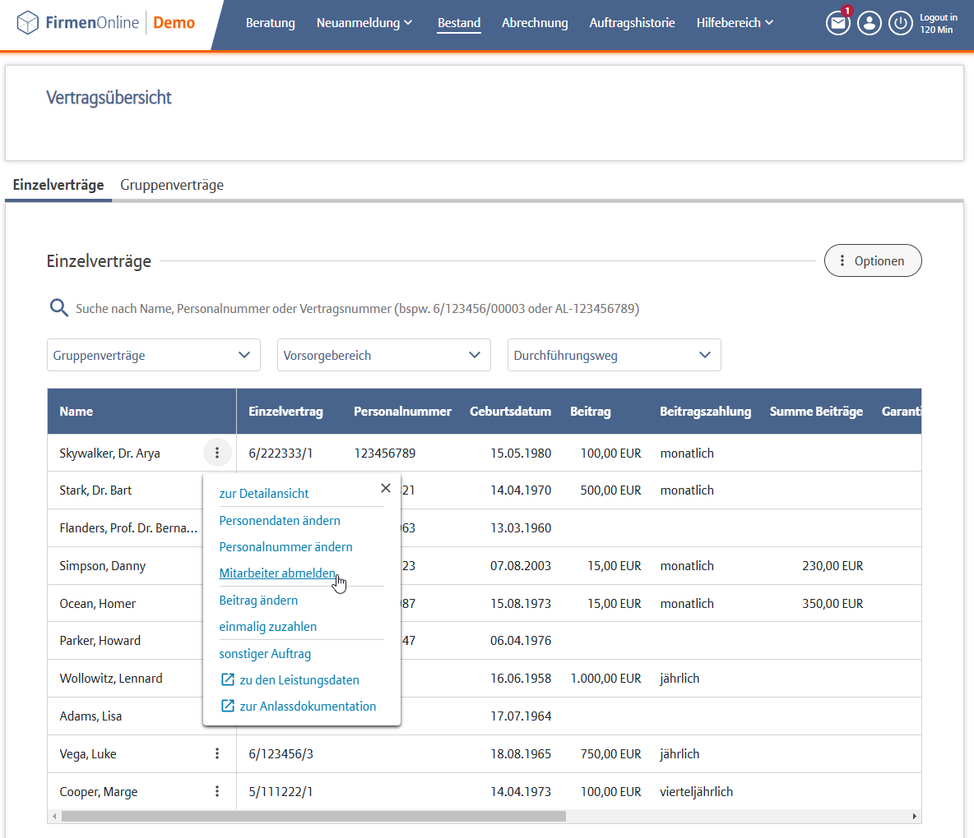
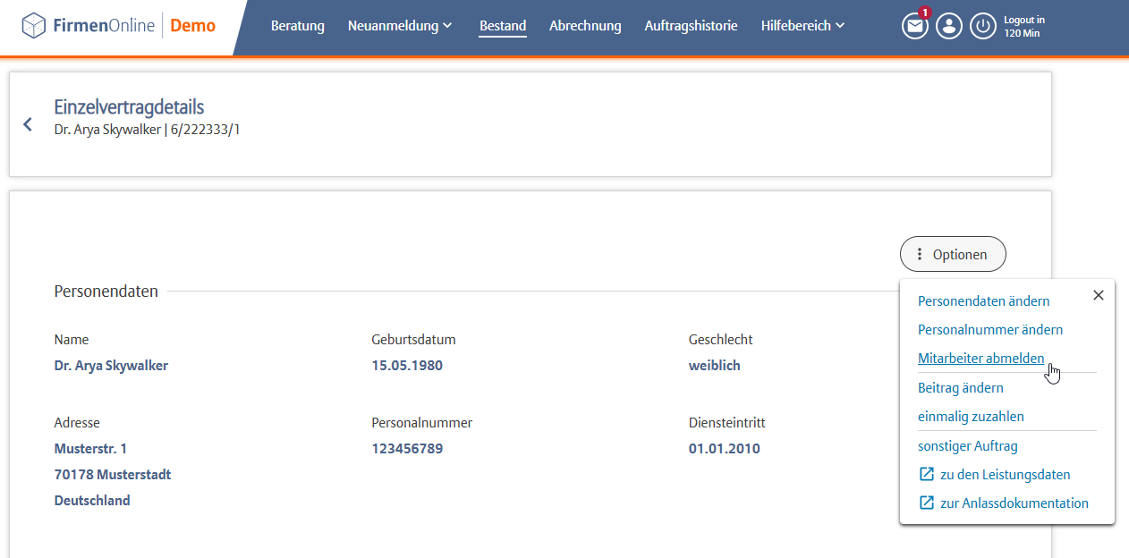
Einstieg
Übergreifendes
Der Einstieg in die Eingabemaske für die Mitarbeiterabmeldung erfolgt für alle Durchführungswege einheitlich über die Vertragsübersicht oder die Detailsicht des jeweiligen Einzelvertrags.
© Allianz 2022

Slide 7
Direktversicherung &
02
Pensionskasse

Slide 8
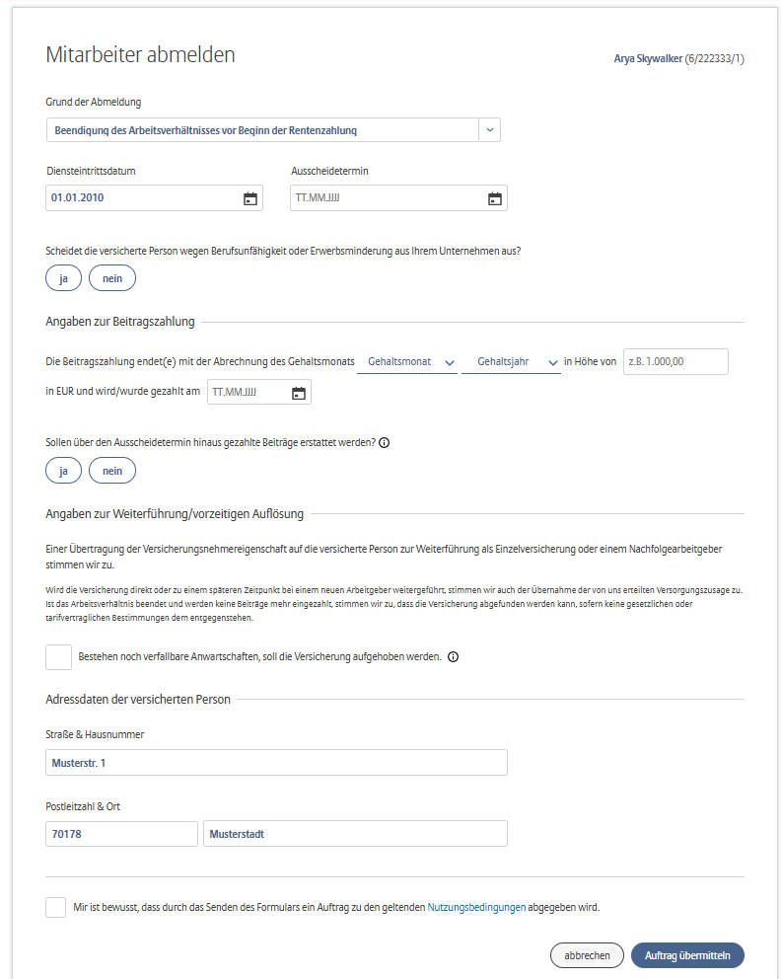
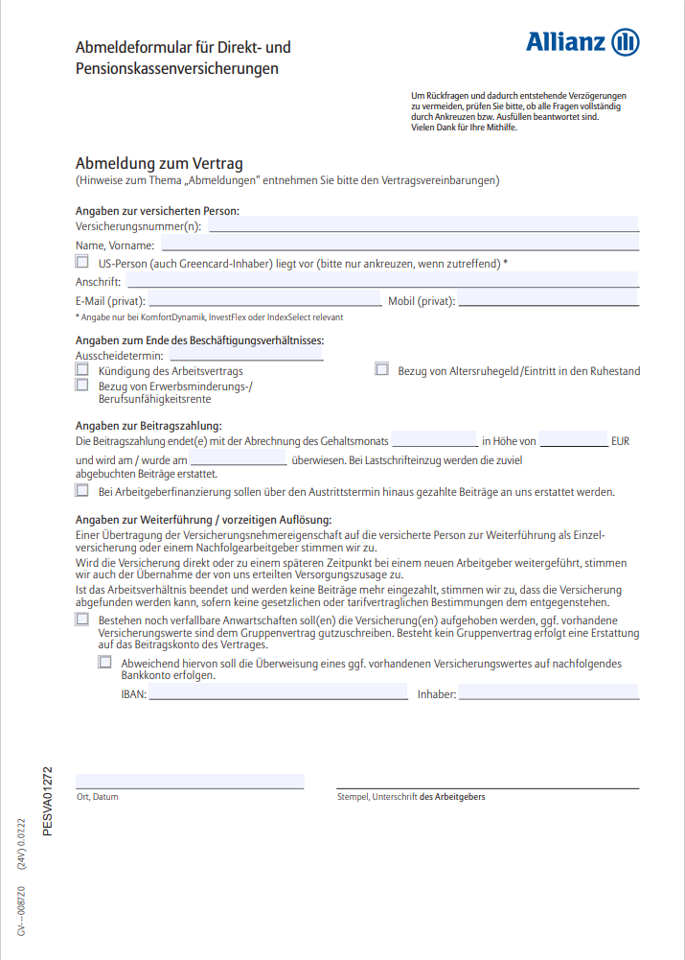
Überblick
Direktversicherung & Pensionskasse
Die Eingabemaske in FirmenOnline für die Mitarbeiterabmeldung einer Direktversicherung und Pensionskassenversorgung ist im Sinne eines einheitlichen Prozesses stark an dem Prozess des Papierformulars GV---0087Z0 orientiert. FirmenOnline bietet den Vorteil, dass die Eingaben validiert werden und der Kunde entsprechend durch den Prozess durchgeleitet wird.
FONL
GV---0087Z0
© Allianz 2022

Slide 9
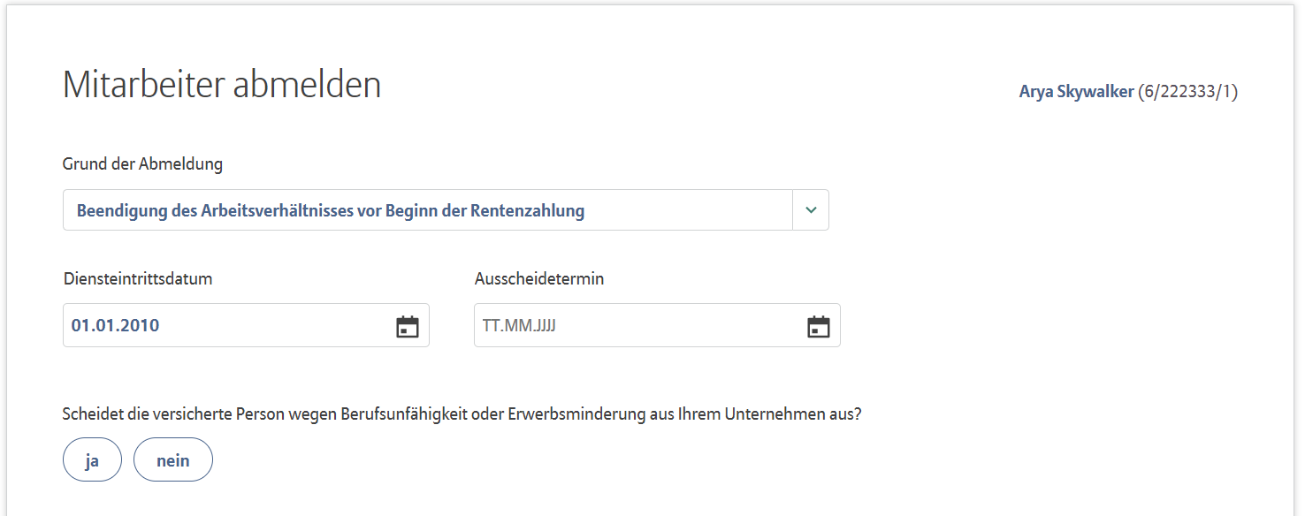
Rahmenangaben
Direktversicherung & Pensionskasse
Zunächst sind die Rahmenangaben Diensteintrittsdatum, Ausscheidetermin, ob das Ausscheiden aufgrund Berufsunfähigkeit oder Erwerbsminderung erfolgt erforderlich.
Die Abfrage nach Berufsunfähigkeit/Erwerbsminderung wird benötigt um einen evtl. Anspruch auf BU/EWR-Rente zu prüfen.
Sofern uns das Diensteintrittsdatum bekannt ist, wird dieses automatisch vorbefüllt. Ansonsten ist die Eingabe optional.
Wichtig ist das Diensteintrittsalter v.A. bei arbeitgeberfinanzierten Zusagen, wenn ein ratierlicher Anspruch berechnet werden muss.
© Allianz 2022

Slide 10
Angaben zur Beitragszahlung
Direktversicherung & Pensionskasse
Damit die Abrechnung der Beiträge korrekt erfolgt und nicht zu viel angefordert/abgebucht wird, sind weitere Angaben zur Beitragszahlung erforderlich.
Bei Beitragsfreien Versorgungen sind diese Angaben nicht erforderlich.
Die Angabe des Gehaltsmonats und Gehaltsjahr, hilft uns bei der Bearbeitung den Zeitpunkt des letzten Zahlungstermins besser zu bestimmen.
Hier ist die Angabe des zuletzt gezahlten Beitrags erforderlich. Die Angabe wird nicht vorgefüllt, weil der tatsächlich gezahlte Beitrag u.U. nicht dem uns bekannten Zahlbeitrag entspricht z.B. wenn zum Ausscheiden nur eine anteilige Beitragszahlung erfolgt, oder bei Abmeldungen in der Zukunft noch eine Beitragsänderung bis zum Ausscheiden erfolgt.
Um die Beitragsabrechnung/abbuchung korrekt durchzuführen ist die Angabe erforderlich, wann der letzte Beitrag gezahlt wird bzw. wurde.
Ansprüche auf zu viel gezahlten Beiträge können nur bei verfallbaren Anwartschaften bzw. bei mischfinanzierten Versorgungen für den Anteil der verfallbaren Anwartschaften erhoben werden.
Beispiel:
Ausscheidetermin des Mitarbeiters: 30.11.2022
Gehaltsmonat und -jahr für den letzten Beitrag in die bAV: November
Letzter gezahlter Beitrag: 100,00 EUR
Letzter Zahlungs-/Abbuchungstermin: 01.11.2022
Die Beitragszahlung endet(e) mit der Abrechnung des Gehaltsmonats November 2022 in Höhe von 100,00 in EUR und wird/wurde gezahlt am 01.11.2022
© Allianz 2022

Slide 11
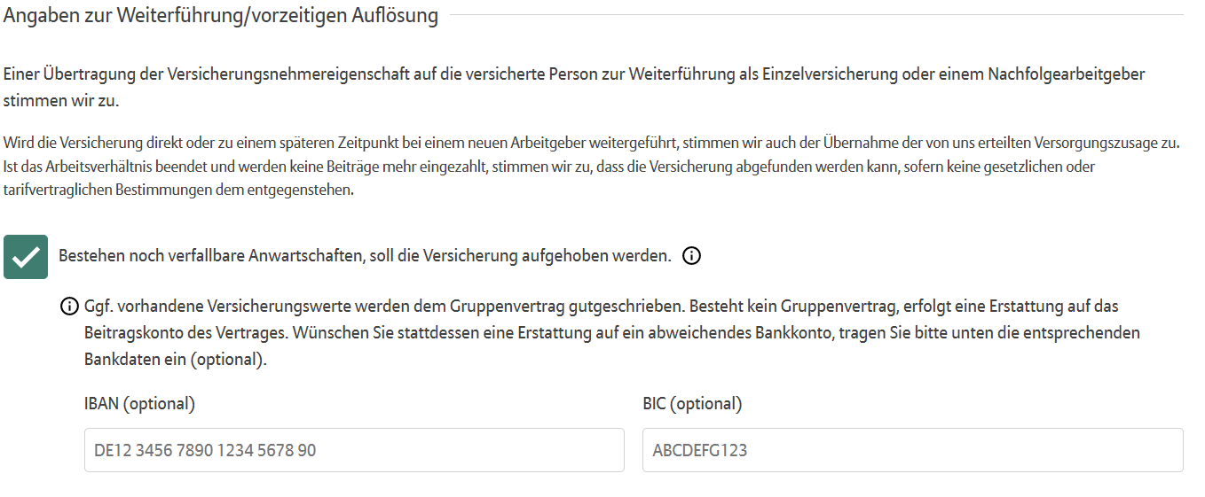
Angaben zur Weiterführung/vorzeitigen Auflösung
Direktversicherung & Pensionskasse
Im nächsten Schritt benötigen wir die Angabe wie mit der Versorgung nach Ausscheiden des Mitarbeiters verfahren werden soll.
Gemäß der Umsetzung im GV87 ist die Angabe bzw. Zustimmung zur Weiterführung zunächst obligatorisch. So ist sichergestellt, dass bei unverfallbaren Anwartschaften die versicherte Person die Versorgung beim Nachfolgearbeitgeber oder privat Fortführen kann, ohne den Arbeitgeber erneut um Freigabe zu bitten.
Bestehen noch verfallbare Anwartschaften (auch bei Mischfinanzierung), dann kann über Ankreuzen dieser Checkbox signalisiert werden, dass diese aufgehoben werden und dem Arbeitgeber zurückerstattet werden sollen. Bitte kreuzen Sie dies also nur an, sofern ein arbeitgeberfinanzierter Anteil mit verfallbaren Anwartschaften nach § 30f BetrAVG vorliegt.
Soll die Erstattung auf ein abweichendes Bankkonto der Firma erfolgen dann kann dies nach Auswahl der Checkbox hier eingegeben werden.
© Allianz 2022

Slide 12
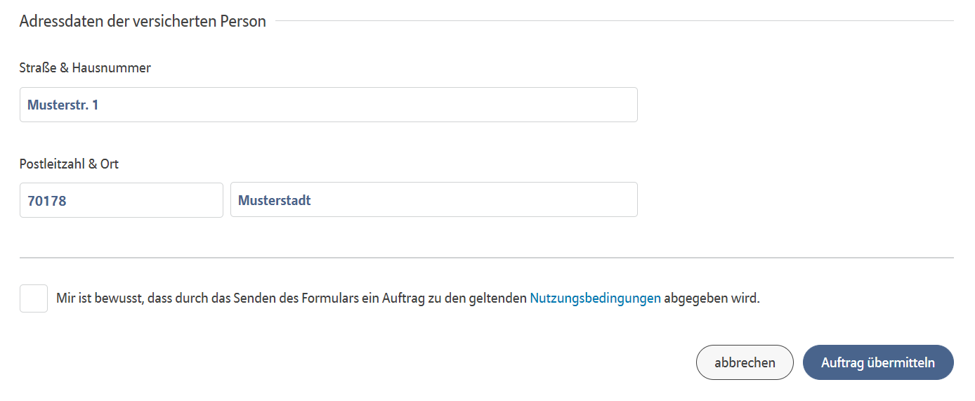
Adressdaten der versicherten Person
Direktversicherung & Pensionskasse
Abschließend werden noch die Adressdaten der versicherten Person benötigt. Sofern diese uns bereits vorliegen, werden diese ausgefüllt.
Hier können auch bei Bedarf noch Änderungen vorgenommen werden
© Allianz 2022

Slide 13
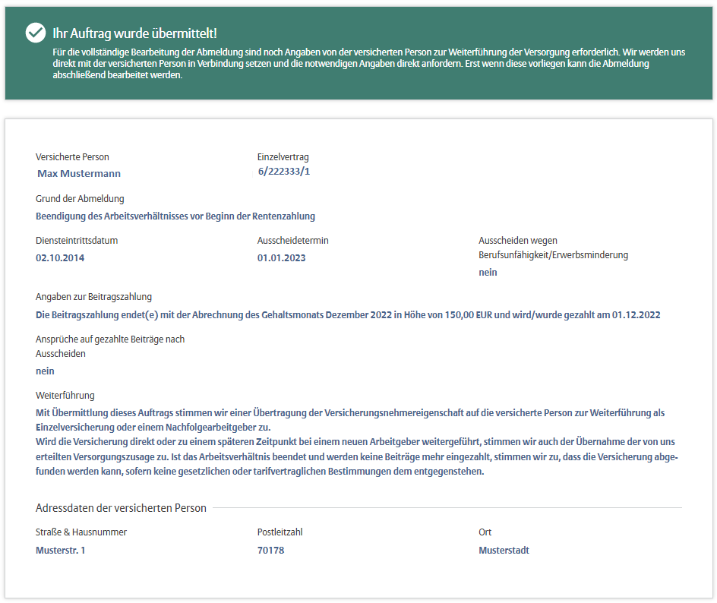
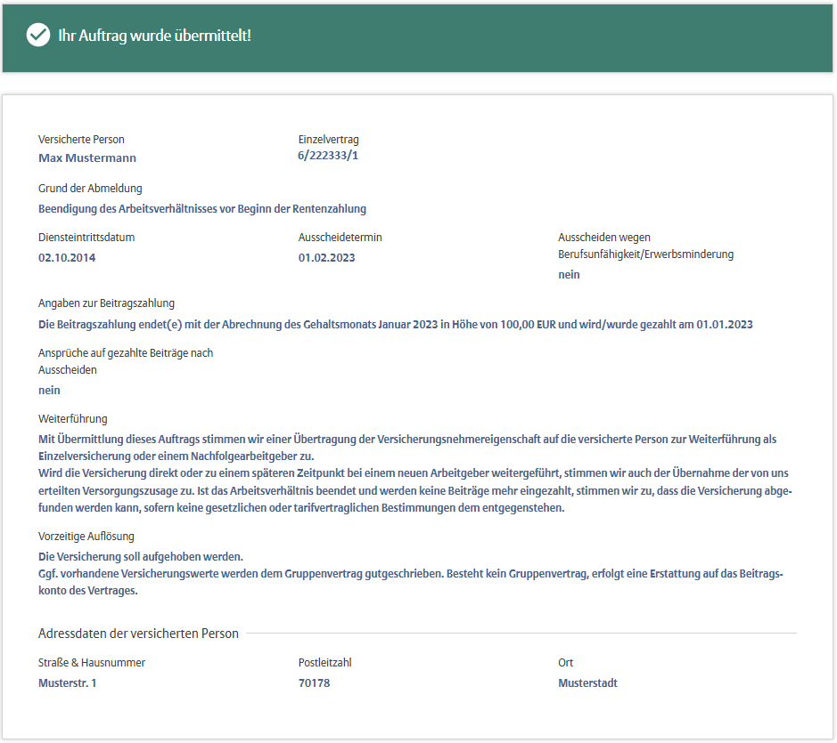
Auftrag wurde übermittelt
Direktversicherung & Pensionskasse
Nach erfolgreicher Übermittlung des Auftrags erscheint eine entsprechende Bestätigungsseite, auf der die getätigten Eingaben angezeigt werden.
Sofern im nächsten Schritt direkt die VP kontaktiert wird um die weiteren notwendigen Angaben für die Weiterführung zu erfragen wird darauf entsprechend hingewiesen. Ansonsten erfolgt der übliche Hinweis, dass der Auftrag erfolgreich übermittelt wurde.
© Allianz 2022

Slide 14
Unterstützungskasse
03

Slide 15
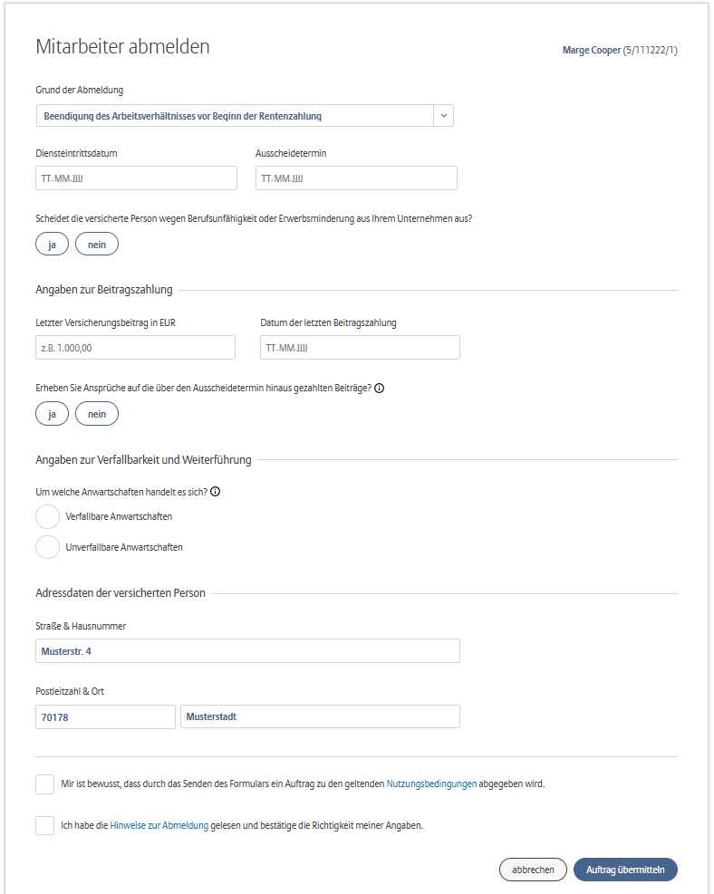
Überblick
Unterstützungskasse
Überblick über die Eingabeschablone für den Durchführungsweg „Unterstützungskasse“
© Allianz 2022

Slide 16
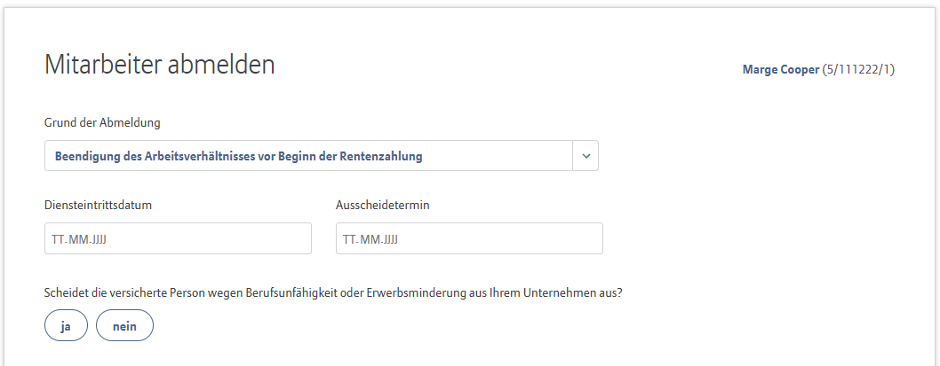
Rahmenangaben
Unterstützungskasse
Zunächst sind die Rahmenangaben Diensteintrittsdatum, Ausscheidetermin, ob das Ausscheiden aufgrund Berufsunfähigkeit oder Erwerbsminderung erfolgt erforderlich.
Die Abfrage nach Berufsunfähigkeit/Erwerbsminderung wird benötigt um einen evtl. Anspruch auf BU/EWR-Rente zu prüfen.
Bei Unterstützungskassenversorgungen, wird derzeit das Diensteintrittsdatum noch nicht vorbefüllt und ist weiterhin ein Pflichtfeld. Die Vorbefüllung der Felder ist perspektivisch auch für die anderen Durchführungswege geplant.
© Allianz 2022

Slide 17
Angaben zur Beitragszahlung
Unterstützungskasse
Damit die Abrechnung der Beiträge korrekt erfolgt und nicht zu viel angefordert/abgebucht wird, sind weitere Angaben zur Beitragszahlung erforderlich.
Bei Beitragsfreien Versorgungen sind diese Angaben nicht erforderlich.
Hier ist die Angabe des zuletzt gezahlten Beitrags erforderlich. Die Angabe wird nicht vorgefüllt, weil der tatsächlich gezahlte Beitrag u.U. nicht dem uns bekannten Zahlbeitrag entspricht z.B. wenn zum Ausscheiden nur eine anteilige Beitragszahlung erfolgt, oder bei Abmeldungen in der Zukunft noch eine Beitragsänderung bis zum Ausscheiden erfolgt.
Ansprüche auf zu viel gezahlten Beiträge können nur bei verfallbaren Anwartschaften bzw. bei mischfinanzierten Versorgungen für den Anteil der verfallbaren Anwartschaften erhoben werden.
© Allianz 2022

Slide 18
Angaben zur Verfallbarkeit und Weiterführung
Unterstützungskasse
Im nächsten Abschnitt werden die „Angaben zur Verfallbarkeit und Weiterführung“ abgefragt. Bestehen keine unverfallbaren Anwartschaften (und sofern bei Ausscheiden wegen Berufsunfähigkeit/Erwerbsminderung keine Berufsunfähigkeitsabsicherung in der Versorgungszusage enthalten ist), kann „verfallbare Anwartschaften ausgewählt werden“.
Bei „verfallbaren Anwartschaften“ sind lediglich zusätzlich die Adressdaten der versicherten Person sowie die Bestätigung der „Nutzungsbedingungen“ und der „Hinweise zur Abmeldung“ erforderlich.
Nach der Übermittlung des Auftrags, wird bei „verfallbaren Anwartschaften“ folgender Hinweis angezeigt: Die Anwartschaften des Arbeitnehmers sind (gesetzlich und vertraglich) verfallbar. Der Arbeitnehmer hat in Ihren Diensten keinen Anspruch auf Leistungen erworben. Wir verrechnen die Leistungen der frei werdenden Rückdeckungsversicherung mit Beiträgen zu Versorgungen Ihrer anderen Arbeitnehmer.
© Allianz 2022

Slide 19
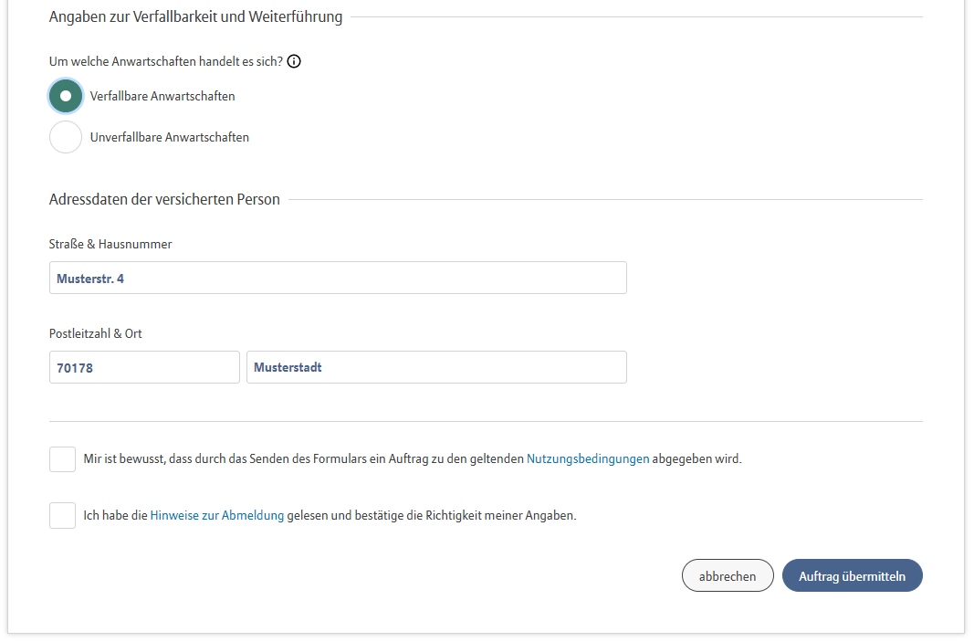
Verfallbare Anwartschaften
Unterstützungskasse
Bei „verfallbaren Anwartschaften“ sind lediglich zusätzlich die Adressdaten der versicherten Person sowie die Bestätigung der „Nutzungsbedingungen“ und der „Hinweise zur Abmeldung“ erforderlich.
Nach der Übermittlung des Auftrags, wird bei „verfallbaren Anwartschaften“ folgender Hinweis angezeigt:
Die Anwartschaften des Arbeitnehmers sind (gesetzlich und vertraglich) verfallbar. Der Arbeitnehmer hat in Ihren Diensten keinen Anspruch auf Leistungen erworben. Wir verrechnen die Leistungen der frei werdenden Rückdeckungsversicherung mit Beiträgen zu Versorgungen Ihrer anderen Arbeitnehmer.
© Allianz 2022

Slide 20
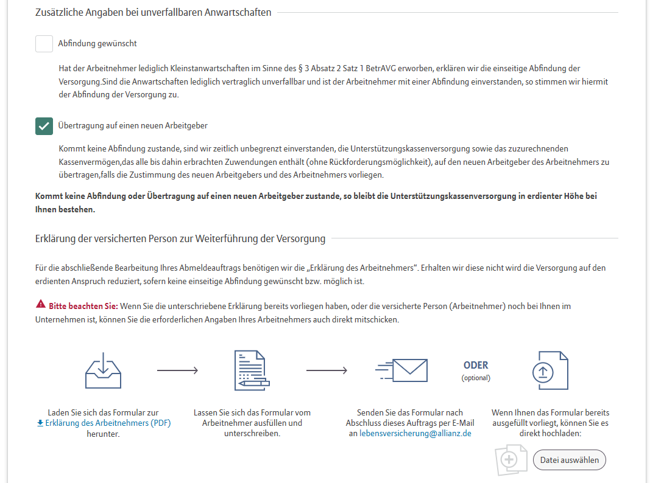
Unverfallbare Anwartschaften
Unterstützungskasse
Sofern unverfallbare Anwartschaften bestehen können noch weitere zusätzliche Angaben gemacht werden.
Wird weder die Abfindung noch die Übertragung auf einen neuen Arbeitgeber gewählt bleibt die Versorgung beitragsfrei beim bisherigen Arbeitgeber bestehen.
Es kann der Wunsch nach einer Abfindung erklärt werden. In diesem Fall kann der Arbeitgeber entscheiden, ob die Auszahlung auf die bekannte Bankverbindung erfolgt, oder auf das angegebene Firmenkonto.
WICHTIG: Eine Abfindung erfolgt nur, sofern die dafür zugrundeliegenden Rahmenbedingungen gegeben sind.
Es kann erklärt werden, dass der Arbeitnehmer die Versorgung auf einen neuen Arbeitgeber übertragen kann. Wir empfehlen diese Angabe immer zu tätigen, auch wenn ggf. der neue Arbeitgeber noch nicht bekannt ist oder die Abfindung gewünscht ist.
Grund: Wird die Zustimmung nicht gegeben, ist bei einem späteren Übertragungswunsch diese erneut beim „alten“ Arbeitgeber einzuholen. Oder sollte eine Abfindung aufgrund der vorliegenden Rahmenbedingungen nicht möglich sein, hat der Arbeitnehmer, wenn die Zustimmung erteilt wurde, weiterhin die Möglichkeit die Versorgung zu einem neuen Arbeitgeber mitzunehmen. Ansonsten bleibt die Zusage beim alten Arbeitgeber beitragsfrei bestehen.
© Allianz 2022

Slide 21
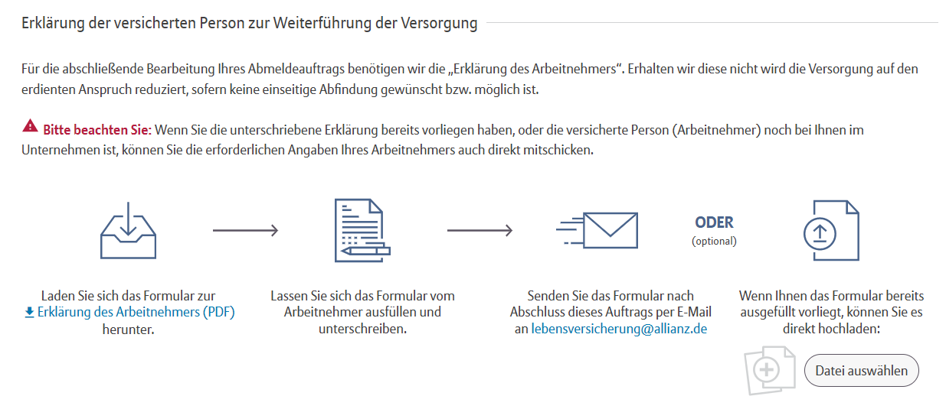
Übertragung auf einen neuen Arbeitgeber
Unterstützungskasse
Für die abschließende Bearbeitung des Vorgangs werden bei der Auswahl „Unverfallbare Anwartschaften“ & Zustimmung zur „Übertragung auf einen neuen Arbeitgeber“ zusätzliche Angaben der versicherten Person benötigt.
Um uns diese mitzuteilen gibt es auch hier die zwei Möglichkeiten:
Dem Arbeitgeber liegt die, herunterladbare „Erklärung der versicherten Person“, vor und er lädt diese im Rahmen der Mitarbeiterabmeldung direkt hoch. Alternativ kann der Arbeitgeber die Erklärung auch zeitnah per E-Mail an lebensversicherung@allianz.de nachreichen. Dies beschleunigt die Bearbeitung in den meisten Fällen.
Die Erklärung liegt dem Arbeitgeber zum Zeitpunkt der Abmeldung nicht vor. Wir fordern die Erklärung dann direkt an.
© Allianz 2022

Slide 22
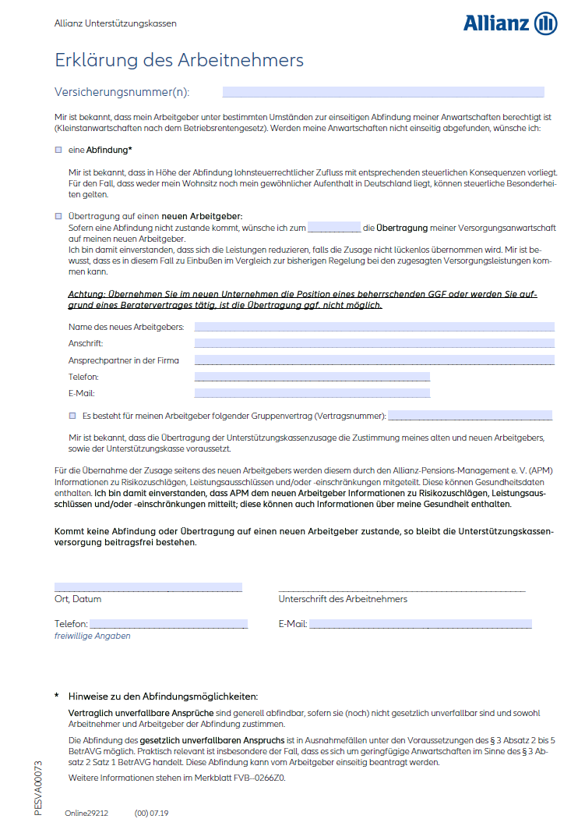
Erklärung der versicherten Person
Unterstützungskasse
Darstellung der „Erklärung der versicherten Person“ für Unterstützungskasse. Abrufbar auch im Downloadcenter.
© Allianz 2022

Slide 23
Adressdaten der versicherten Person
Unterstützungskasse
Abschließend werden noch die Adressdaten der versicherten Person benötigt. Sofern diese uns bereits vorliegen, werden diese ausgefüllt.
Hier können auch bei Bedarf noch Änderungen vorgenommen werden
© Allianz 2022

Slide 24
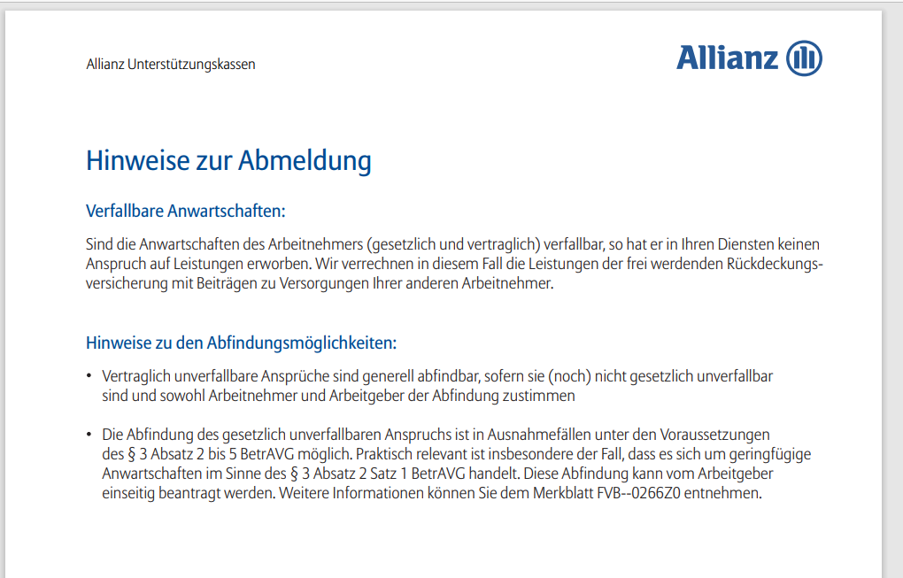
Besonderheit: Hinweise zur Abmeldung
Unterstützungskasse
Bei Unterstützungskassenversorgungen sind neben der Bestätigung der Nutzungsbedingungen zusätzlich die Hinweise zur Abmeldung zu bestätigen.
Diese enthalten zum einen Informationen zum Thema „verfallbare Anwartschaften“ und den Abfindungsmöglichkeiten
© Allianz 2022

Slide 25
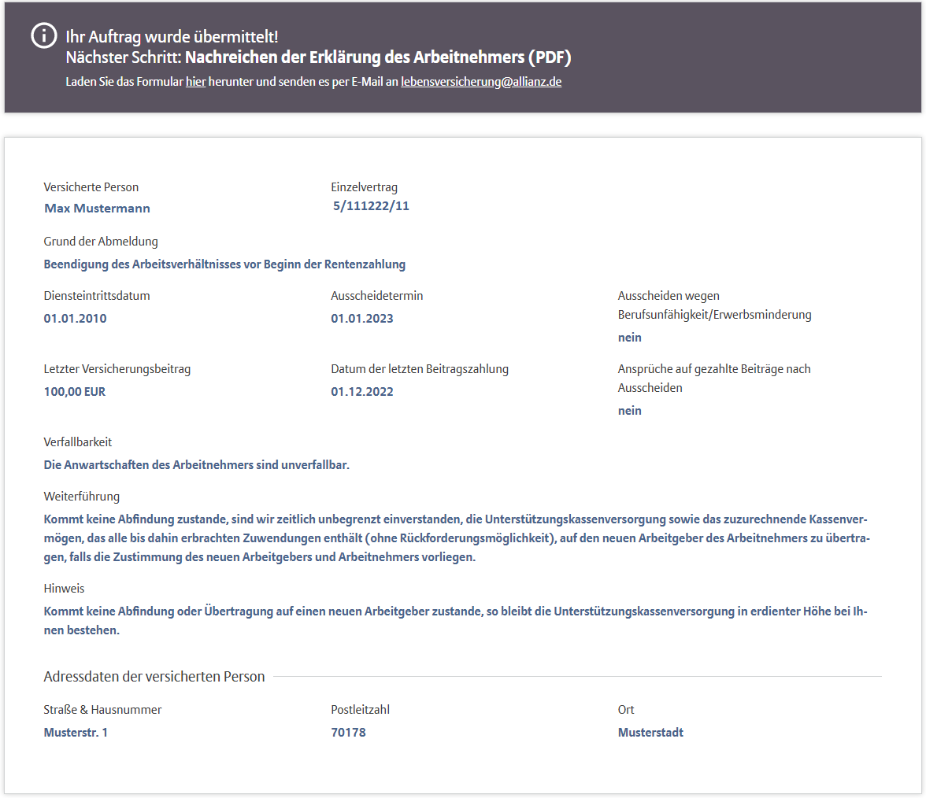
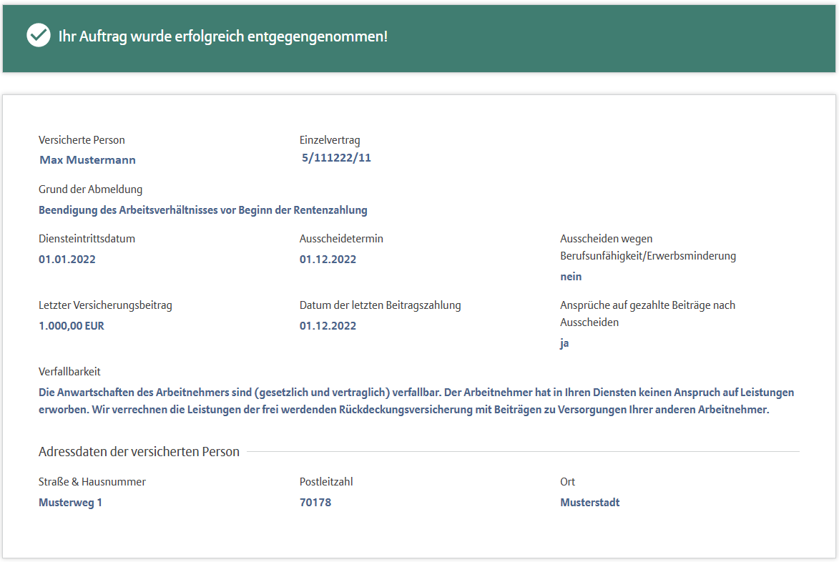
Auftrag wurde übermittelt
Unterstützungskasse
Nach erfolgreicher Übermittlung des Auftrags erscheint eine entsprechende Bestätigungsseite, auf der die getätigten Eingaben angezeigt werden. Sofern die „unverfallbare Anwartschaften“ gewählt und die „Erklärung der versicherten Person“ nicht hochgeladen wurde, erscheint nochmals der Hinweis (grauer Kasten), dass diese für die abschließende Bearbeitung erforderlich ist und entweder nachgereicht werden kann oder ansonsten angefordert wird.
© Allianz 2022

